Slide 1

Văn bản
NHỮNG CÂU HÁT THAN THÂN VÀ NHỮNG CÂU HÁT CHÂM BIẾM

Slide 2
1.Khái quát chủ đề;
-Nhân vật trữ tình: những người có tình cảnh đáng thương , chịu nhiều thiệt thòi trong XHPK->người thấp cổ bé họng, những người không có quyền quyết định cuộc đời và số phận của mình
-Hoàn cảnh sáng tác:Nhân vật mỗi khi đau khổ họ không biết bấu víu vào đâu chỉ biết than thở để rồi cam chịu số phận như 1 điều tất yếu
-Nôi dung:
+than thân đồng cảm
+Tố cáo đanh thép đối với XHPK
-Nghệ thuật :
+Thể thơ lục bát trữ tình
+Hình ảnh so sánh , ẩn dụ , cụm từ quen thuộc

Slide 3

2. Đọc – hiểu chú thích
Tiết 13
Văn bản NHỮNG CÂU HÁT THAN THÂN VÀ NHỮNG CÂU HÁT CHÂM BIẾM
3.Thể loại: trữ tình

Slide 4
Tiết 13
Văn bản NHỮNG CÂU HÁT THAN THÂN VÀ NHỮNG CÂU HÁT CHÂM BIẾM
Bài 2:
Thương thay thân phận con tằm,
Kiếm ăn được mấy phải nằm nhả tơ.
Thương thay lũ kiến li ti,
Kiếm ăn được mấy phả đi tìm mồi.
Thương thay hạc lánh đường mây,
Chim bay mỏi cánh biết ngày nào thôi.
Thương thay con cuốc giữ trời,
Dầu kêu ra máu biết người nào nghe.
Bài 3:
Thân em như trái bần trôi,
Gió dập sóng dồi biết tấp vào đâu.

Slide 5
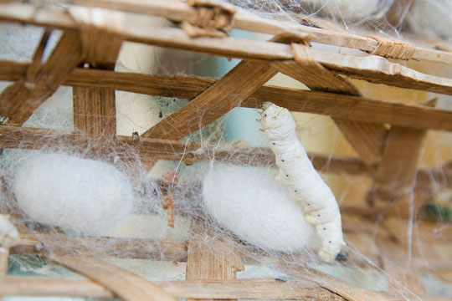
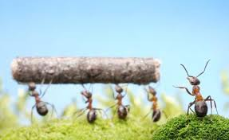
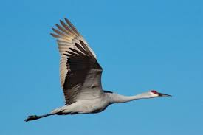
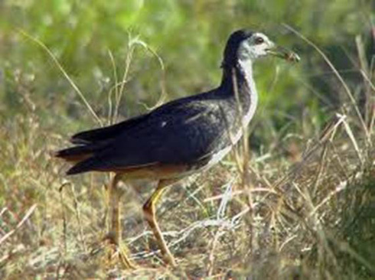
Tiết 13
Văn bản NHỮNG CÂU HÁT THAN THÂN VÀ NHỮNG CÂU HÁT CHÂM BIẾM
Thương thay thân phận con tằm,
Kiếm ăn được mấy phải nằm nhả tơ.
Thương thay lũ kiến li ti,
Kiếm ăn được mấy phả đi tìm mồi.
Thương thay hạc lánh đường mây,
Chim bay mỏi cánh biết ngày nào thôi.
Thương thay con cuốc giữ trời,
Dầu kêu ra máu biết người nào nghe.

Slide 6
Tiết 13
Văn bản NHỮNG CÂU HÁT THAN THÂN VÀ NHỮNG CÂU HÁT CHÂM BIẾM
Thương thay thân phận con tằm,
Kiếm ăn được mấy phải nằm nhả tơ.
Thương thay lũ kiến li ti,
Kiếm ăn được mấy phả đi tìm mồi.
Thương thay hạc lánh đường mây,
Chim bay mỏi cánh biết ngày nào thôi.
Thương thay con cuốc giữ trời,
Dầu kêu ra máu biết người nào nghe.

Slide 8
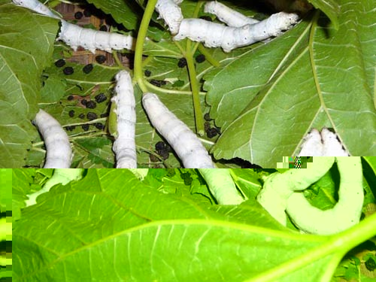
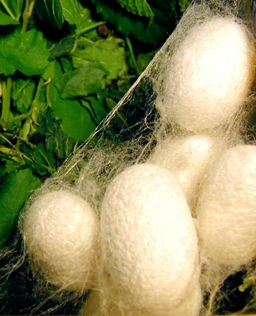
Thương thay thân phận con tằm,
Kiếm ăn được mấy phải nằm nhả tơ.

Slide 9
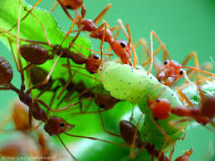
Thương thay lũ kiến li ti,
Kiếm ăn được mấy phả đi tìm mồi.

Slide 10
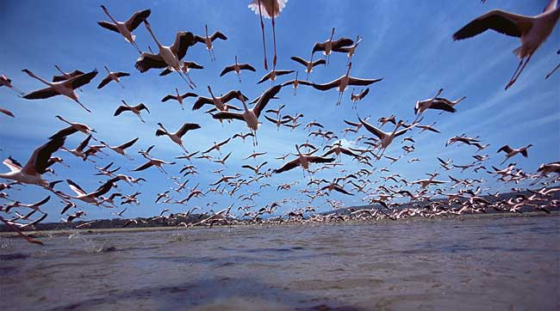
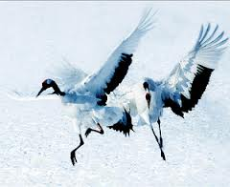
Thương thay hạc lánh đường mây,
Chim bay mỏi cánh biết ngày nào thôi.

Slide 11
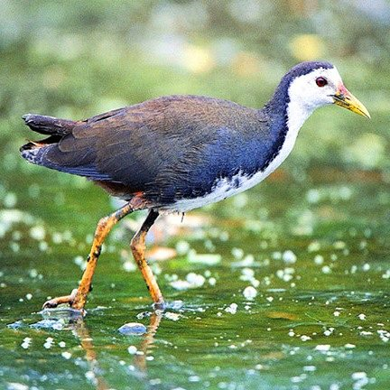
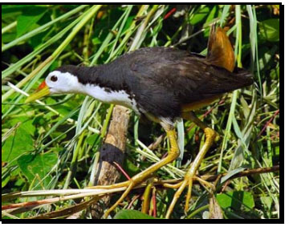
Thương thay con cuốc giữ trời,
Dầu kêu ra máu biết người nào nghe.

Slide 12
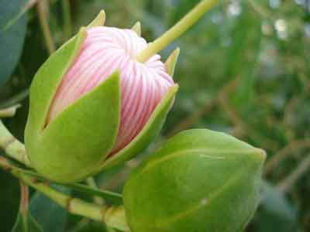
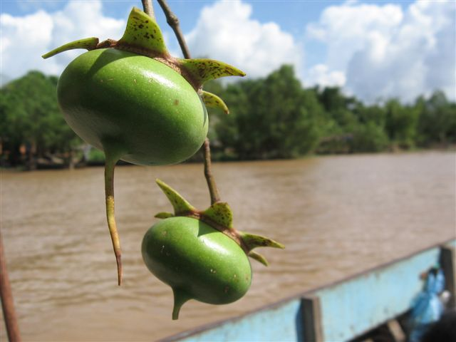
Bài 3:
Thân em như trái bần trôi,
Gió dập sóng dồi biết tấp vào đâu.

Slide 13
Một số bài ca dao - dân ca có nội dung tương tự
* Thân em như hạt mưa sa,
Hạt vào đài các, hạt ra ruộng cày.
* Thân em như hạt mưa rào,
Hạt rơi xuống giếng, hạt vào vườn hoa.
* Thân em như củ ấu gai,
Ruột trong thì trắng vỏ ngoài thì đen
* Thân em như tấm lụa đào,
Phất phơ giữa chợ biết vào tay ai.
* Thân em như ớt chín cây,
Càng tươi ngoài vỏ càng cay trong lòng.

Slide 14
-Thân em như con hạc đầu đinhf
Muốn bay không cất nổi mình mà bay
* Thân em như miếng cau khô,
Người thanh tham mỏng, kẻ thô tham dày.
* Thân em như thể cánh bèo,
Ngược xuôi xuôi ngược theo chiều nước trôi.
* Thân em như giếng giữa đàng,
Người khôn rửa mặt, người phàm rửa chân.

Slide 15
-Cây bần soi bóng ghe nghèo
Qua sông gặp gió em trèo giùm anh
-Bướm vàng đậu ngọn cây bần
Tôi với mình lân cận chẳng cần ông mai.

Slide 16
Tiết 13
Văn bản NHỮNG CÂU HÁT THAN THÂN VÀ NHỮNG CÂU HÁT CHÂM BIẾM
II. Đọc – hiểu văn bản
B.NHỮNG CÂU HÁT CHÂM BIẾM

Slide 17
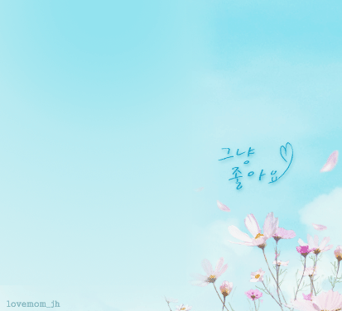
Bài 1 :
Cái cò lặn lội bờ ao
Hỡi cô yếm đào lấy chú tôi chăng ?
Chú tôi hay tửu hay tăm
Hay nước chè đặc hay nằm ngủ trưa
Ngày thì ước những ngày mưa
Đêm thì ước những đêm thừa trống canh

Slide 18
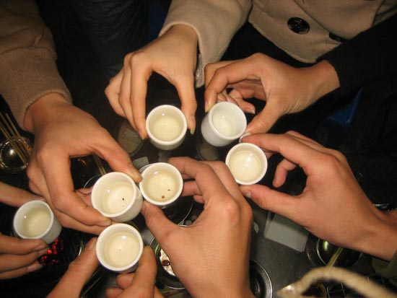

Slide 19
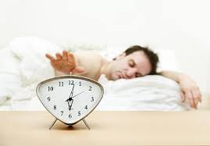

Slide 20
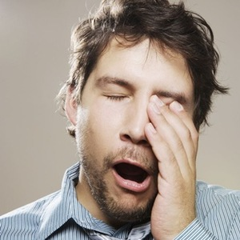
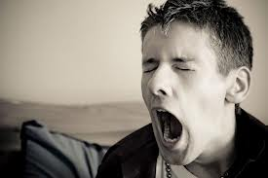

Slide 21


Slide 22
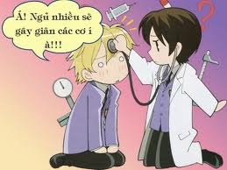
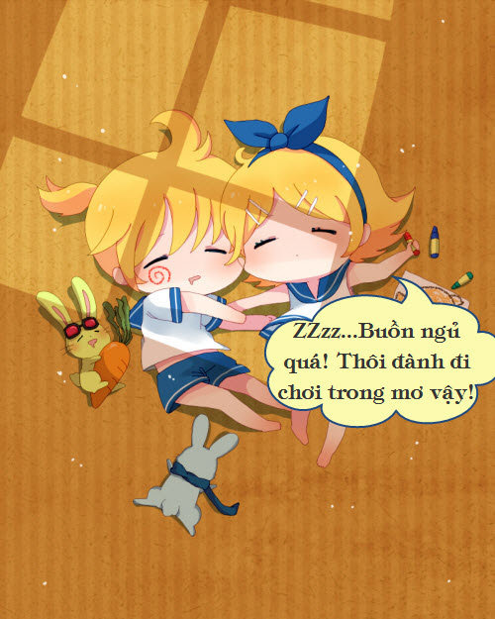

Slide 23
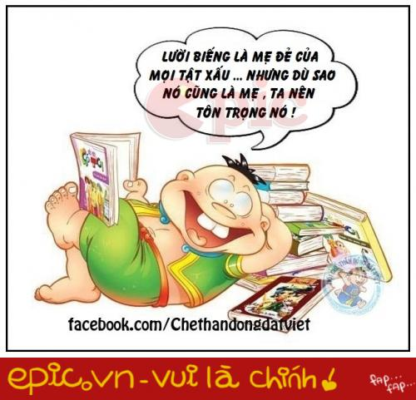

Slide 24
1/ Bài 1
Chú tôi :
+Hay: tửu, tăm, nước chè đặc, nằm ngủ trưa .
+Ước : ngày mưa , đêm thừa trống canh .
-> Điệp từ, liệt kê .
=>Châm biếm hạng người nghiện ngập , người lao động .

Slide 25

Tìm những bài ca dao khác có nội dung tương tự.

Slide 26
Một số bài có nội dung tương tự :
- Đời người có một gang tay
Ai hay ngủ ngày còn được nửa gang
- Ăn no rồi lại nằm khoèo
Nghe giục trống chèo bế bụng đi xem
- Giàu đâu đến kẻ ngủ trưa
Sang đâu đến kẻ say sưa tối ngày
…..

Slide 27
Bài 2 :
Số cô chẳng giàu thì nghèo
Ngày ba mươi Tết thịt treo trong nhà
Số cô có mẹ có cha
Mẹ cô đàn bà, cha cô đàn ông
Số cô có vợ có chồng
Sinh con đầu lòng chẳng gái thì trai.

Slide 28
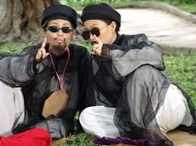
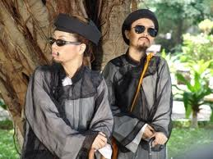

Slide 29
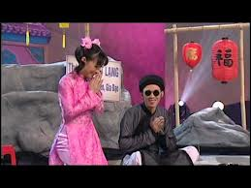

Slide 30
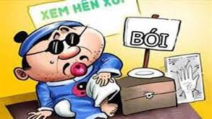
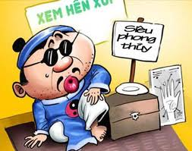

Slide 31
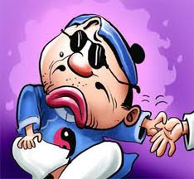

Slide 32
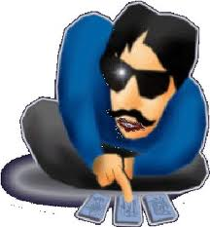

Slide 33
Tìm những bài ca dao khác có nội dung tương tự.

Slide 34
Một số bài có nội dung tương tự :
Tử vi xem số cho người
Số thầy thì để cho ruồi nó bâu
- Số cậu là số đào hoa
Vợ cậu con gái, đàn bà mà thôi
- Nhà bà có con chó đen
Người lạ nó cắn, người quen nó mừng
…..

Slide 35
Tiết 13
Văn bản NHỮNG CÂU HÁT THAN THÂN VÀ NHỮNG CÂU HÁT CHÂM BIẾM
III. Tổng kết
Nghệ thuật : so sánh , ẩn dụ , nói nước đôi .
Nội dung :
Diễn tả thân phận khổ đau của người lao động .
- Phê phán những thói hư tật xấu trong xã hội .

Slide 36
Tiết 13
Văn bản NHỮNG CÂU HÁT THAN THÂN VÀ NHỮNG CÂU HÁT CHÂM BIẾM
IV. Luyện tập:
Về nhà làm các bài tập SGK.
V. Hướng dẫn về nhà :
Về nhà học thuộc 4 bài ca dao , nêu nội dung nghệ thuật .
Sưu tầm thêm một số bài ca dao có nội dung tương tự .
- Soạn bài tiếp theo : Đại từ .
.

Slide 37
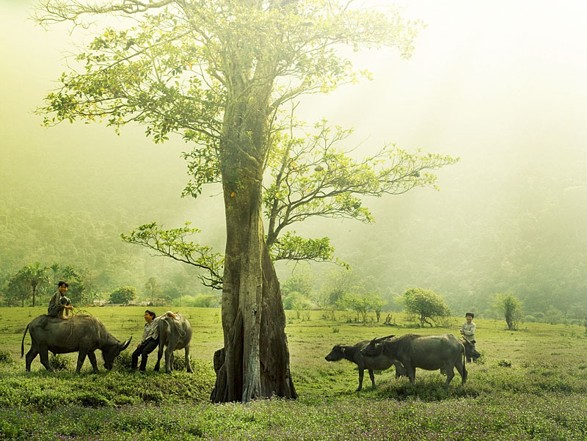
Cảm ơn quý thầy cô
và các em học sinh!

